Slide 1
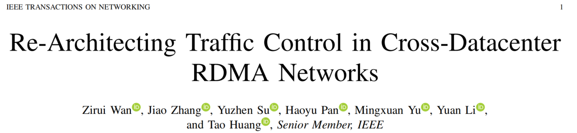
ATC : 重架构跨DC网络的拥塞控制
两个数据中心连接，存在DC内和DC间流量混合冲突，导致拥塞。
现有方案分别针对DC内和DC间，没有同时满足两者的架构。
通过长链路两端的外部交换机（DCI交换机）来重架构跨DC网络的拥塞控制。
问题
现状
方案

Slide 2
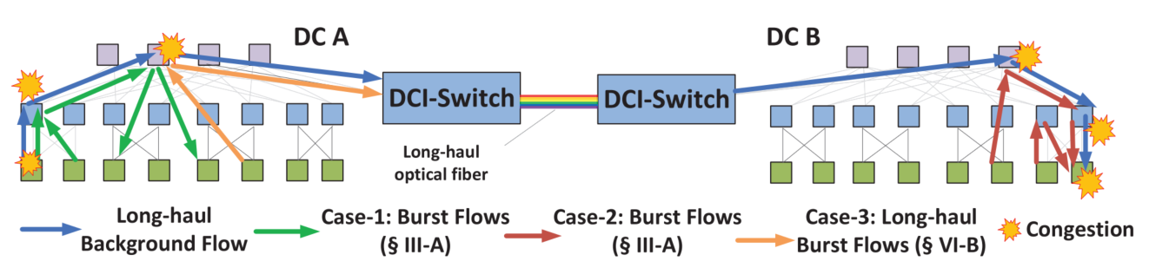
问题&现有解决方案
问题
跨DC的网络RTT明显大于DC内网络的RTT，长距离传输导致一个长的控制回路，将长距离流量与DC内流量混合会让网络状态变得复杂，易导致严重拥塞。
DC内交换机的浅缓冲区相较于长距离传输中的大BDP是有限的，容易导致缓存溢出，触发PFC Pause。
信号传递时延大，有害的控制信息
现有方案
PFC等控制信号容易产生
主机驱动方案（DCQCN, TIMELY, HPCC）：经历长控制回路，控制信号不能及时传递。
交换机驱动方案
需要平衡部署难度和控制的范围
部署在所有交换机上：增加了部署难度，偏向拥塞过度反应(RoCC)，或给数据中心内交换机的浅缓冲区造成压力(BFC)。
部署在部分交换机上：不能处理大规模复杂拥塞(Annulus)或只关注长距离链路拥塞(SWING)。

Slide 3
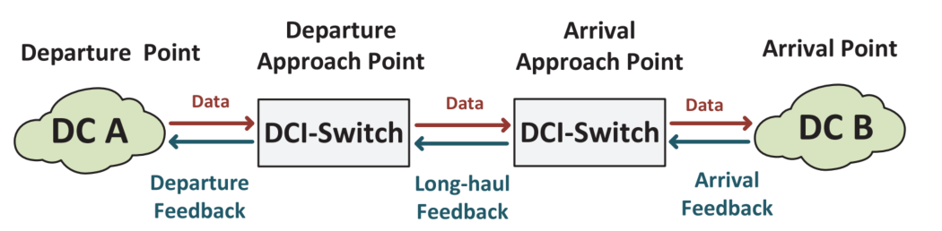
ATC设计思路
4个节点
3个流量控制模块
①
③
②
三个流量控制模块
Departure Traffic Control：及时调整发送方速率，从本地DCI交换机到本地数据中心。本地DCI交换机直接生成Departure Feedback给发送方，缩短控制回路，发送方依次调整速率。
Arrival Traffic Control：解决远端DC混合流量拥塞，从远端数据中心到远端DCI交换机。远端DCI交换机引入新的流调度机制，通过接收方的Arrival Feedback对数据包传输调度。同时使用VoQ解决队头堵塞问题。
Long-haul Traffic Control：减少交换机缓存占用，从远端DCI交换机到本地DCI交换机。引入长距离回复机制来主动调度DCI之间的包传输。

Slide 4
三个核心流量控制模块
离开流量控制逻辑
本地交换机DCI检测到拥塞立即生成Departure Feedback返回给发送方。为了方便部署，ATC使用和主机驱动方案相同的拥塞反馈。主机使用DCQCN，那ATC就生成CNP如果到来的数据包有ECN标记；主机使用HPCC，ATC截断INT头部，反馈给发送方。发送方收到Departure Feedback，根据相应算法控制传输速率。
到达流量控制逻辑
很多流的包通过长链路发送到远端DCI交换机上，远端DCI交换机需要将其发送到对应的接收方服务器上。
主要思想
传统Crossbar交换机里，不同（发送方，接收方）对应着不同的物理线路，根据拥塞情况也有不同的速率限制。
通过远端DCI交换机维护Schedule Tacle保存每个目的地的速率限制，通过动态VoQs避免HoL(Head of Line)堵塞问题。

Slide 5
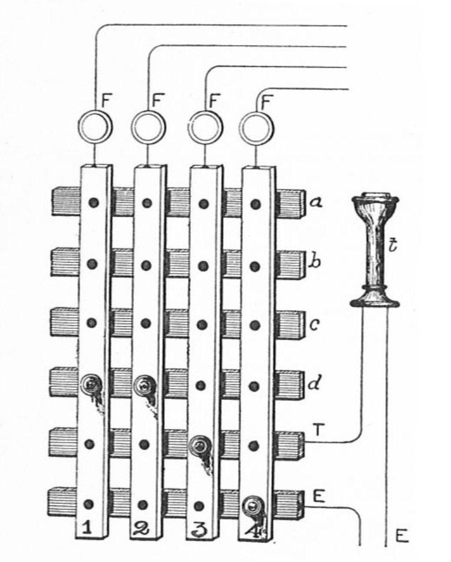
Crossbar交换机和VoQ
Crossbar交换机
1
wiki定义：Crossbar Switch（交叉条形开关）是以矩阵配置排列的开关集合。交点开关有多条输入和输出线，这些输入和输出线形成交叉模式的互连线，通过关闭位于每个交叉点的开关，可在这些互连线之间建立连接。
交换机使用Crossbar Switch来实现输入端口和输出端口（i, j）间物理通路，但存在队头堵塞问题。
VoQ（Virtual of Queue）虚拟队列
VoQ是用来解决队头堵塞问题的，根据输入数据包不同的输出端口，分别建立虚拟队列。
比如说右侧示例中，输入的数据包有(1,a), (1,b), (1,c), (1,d)，那么就会根据这4个不同的输出端口，分别建立4条虚拟队列。
如果a号输出端口拥塞，交换机可以调度第二条虚拟队列进行传送，因此（1,b）可以进行传输，解决了队头堵塞问题。
当前排列在1号输入端口的数据包为(1,a), (1,b), (1,c), (1,d)。
如果a号输出端口堵住了，（1,a）没发送出去，那剩下三个包只能等待（HoL Bloocking），即使b，c，d号端口可以发送。

Slide 6
三个核心流量控制模块
到达流量控制逻辑
通过远端DCI交换机维护Schedule Tacle保存每个目的地的速率限制，通过动态VoQs避免HoL(Head of Line)堵塞问题。
（1）按目的地聚合方案调度传输
Schedule Table上的每一个条目包含目标服务器信息以及相关传输限制，传输限制可以是速率（转发速率）或窗口（远端DCI交换机和接收方之间的字节数）。
远端DCI交换机收到一个数据包，他会检查Schedule Table，根据上面的传输限制进行数据包转发。
Schedule Table的更新是使用接收方给的Arrival Feedback，远端DCI交换机计算远端DC的拥塞风险，并使用与远端DC中相同的拥塞控制算法更新Schedule Table。
ATC一般将ACKs作为Arrival Feedback，因为大多数拥塞算法中ACKs携带拥塞信息。因为远端DCI交换机已经分析了这些拥塞信息，所以远端DCI交换机清空ACKs携带的拥塞标记。
减少拥塞信号干扰，节约链路带宽
（2）动态的VoQs来避免HoL问题
远端DCI交换机收到一个数据包，他会检查是否已经分配了一个VoQ，如果已经分配了，说明此时发生拥塞，该数据包到相应的VoQ里面排队；如果没有分配VoQ，远端DCI交换机会根据位图，如果此时输出端口被占用了，那新建一个VoQ，否则直接发送。

Slide 7
三个核心流量控制模块
离开/到达流量控制逻辑的一些小调整
与基于窗口的主机驱动算法兼容
发送方不用区分DC内/长链路流量，初始设置窗口大小为DC内BDP，后面根据Departure Feedback更新窗口大小。
远端DCI交换机初始设置窗口大小为DC内BDP，后面根据Arrival Feedback更新飞行包数目限制。
与远端DC的负载平衡机制兼容
ATC在远端DCI交换机上以目的地聚合方式调度流量。但在ECMP负载均衡机制下，不同五元组（源/目的IP，源/目的端口号，协议）在远端DC走不同的链路，获得不正确的拥塞信息。
不能确定一个目的地是否拥塞
特殊ECMP模块：相同目的地的数据包通过ECMP路由到同一路径。
ECMP欺骗：DCI交换机在数据包里注入欺骗头部。
限制VoQs队列长度来减少尾延迟
VoQ的持续增长会堵塞新来的流量，增加尾延迟。为了限制VoQ队列长度，远端DCI交换机在ACKs里插入相应的传输限制，收到ACK后，发送方会在Departure Feedback和 DCI-Switch Restriction里面选一个高的限制条件进行调度传输。

Slide 8
三个核心流量控制模块
长距离流量控制逻辑
限制VoQ的使用数目
交换机能建立的VoQ数目小于目标服务器数目
（1）使用长距离回复主动调度DCI交换机之间的包传输
远端DCI交换机每隔时间T向本地DCI交换机反馈，本地DCI交换机控制发送速率。
（2）当VoQ被大量使用时，增加传输限制
当VoQ使用超过阈值，远端DCI交换机反馈给本地DCI交换机。本地DCI交换机控制发送速率为$k×C_{long_haul}$。k为限制向量，$C_{long_haul}$为长距离链路带宽。
为充分使用长链路，初始飞行包字节数
权衡设计
动态分配VoQ有出色性能，但也需要长距离控制来避免特殊情况，两者要一同部署。
VoQ预分配
大范围的数据中心用VoQ预分配来缓解VoQ不足问题，将VoQ预先分配并固定到存储集群的目标服务器中。

